Slide 1


Slide 2
Bisakah kita menjual produk yang sama dengan cara yang sama ke berbagai negara?

Slide 3
OUTCOME
Menentukan Segmentasi Pasar dan Model Pemasaran Internasional

Slide 4
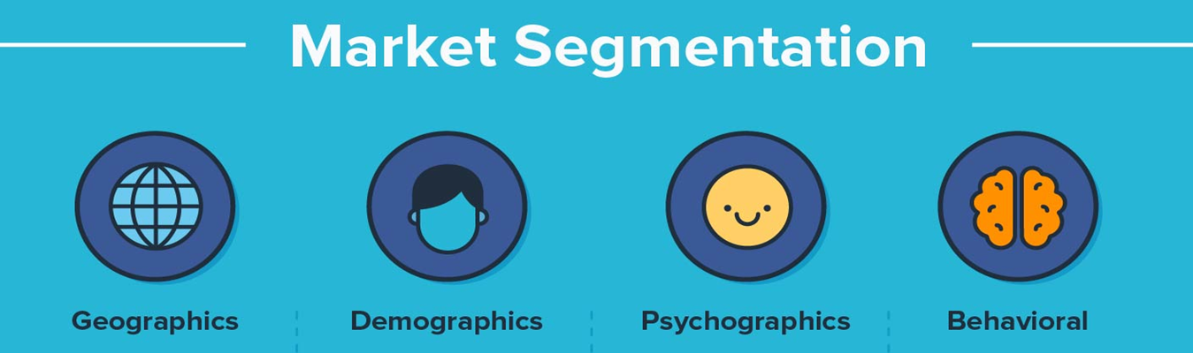
Identifikasi kelompok konsumen berbeda yang memiliki perilaku pembelian berbeda dari orang lain

Slide 5
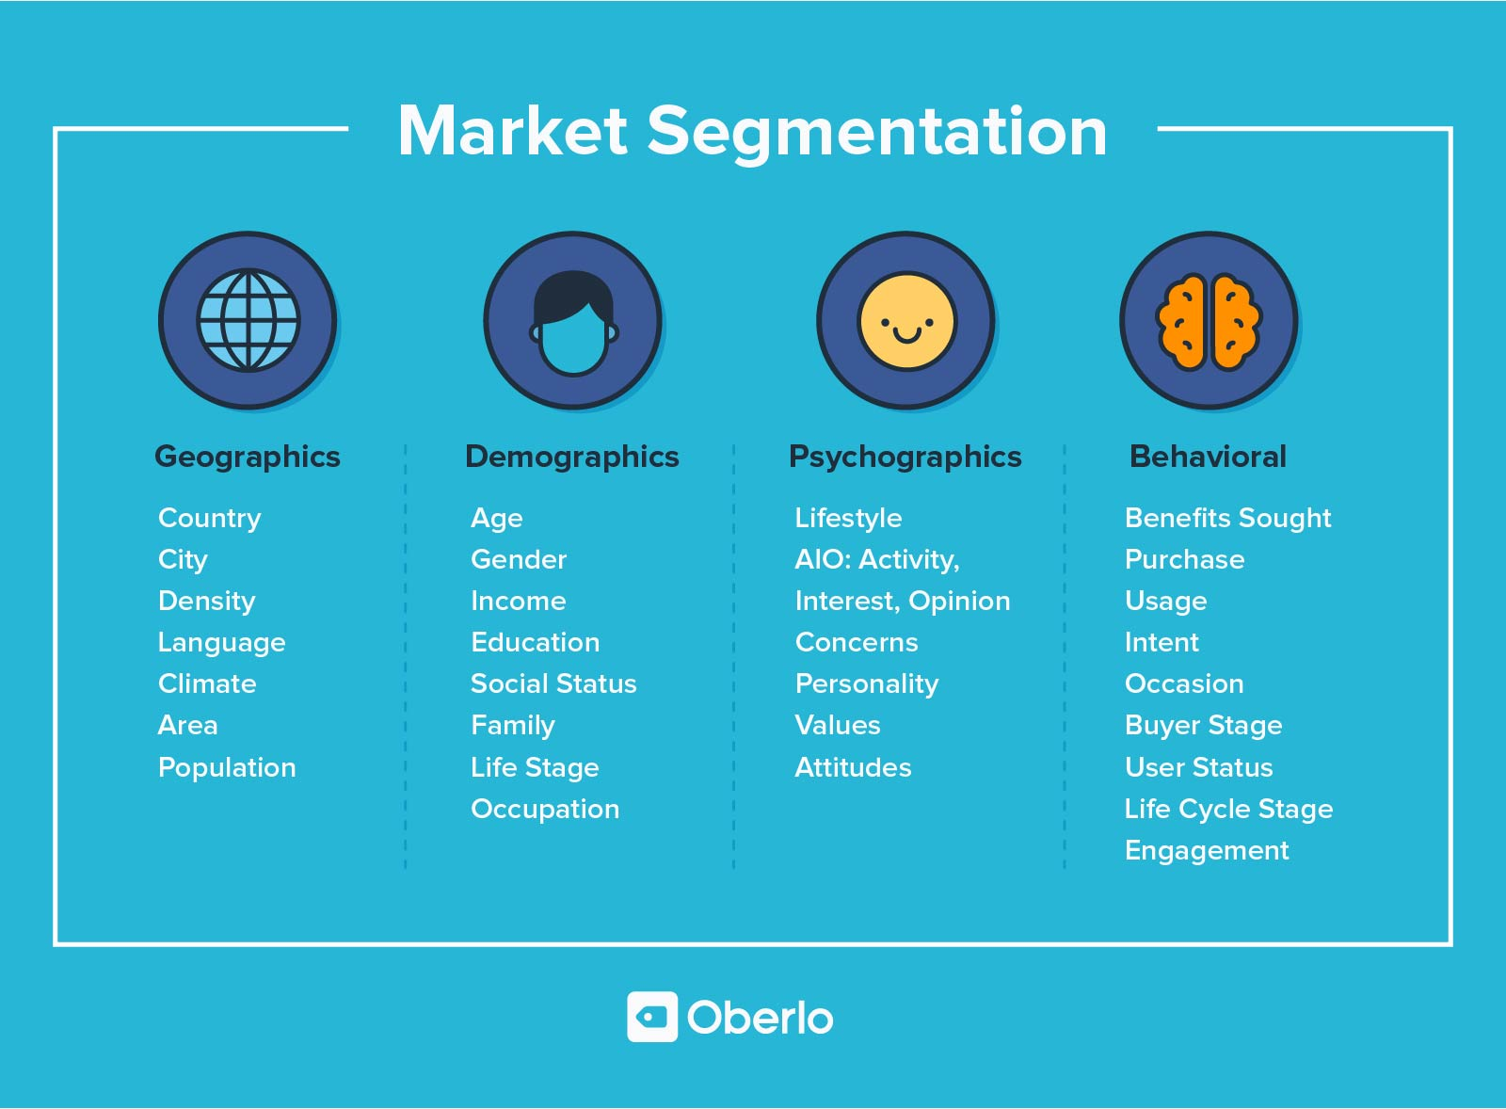
https://www.oberlo.com/blog/market-segmentation

Slide 6
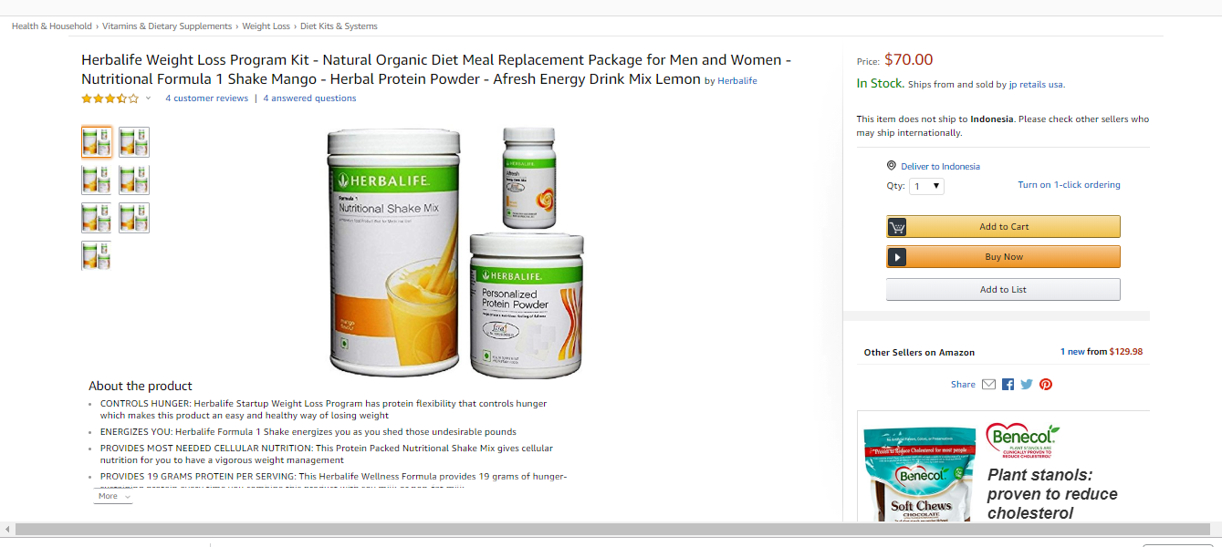

Slide 7
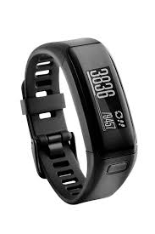
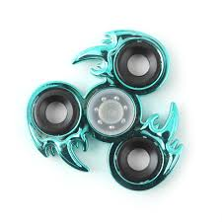
https://www.youtube.com/watch?v=FJdSzbXEzBk

Slide 8
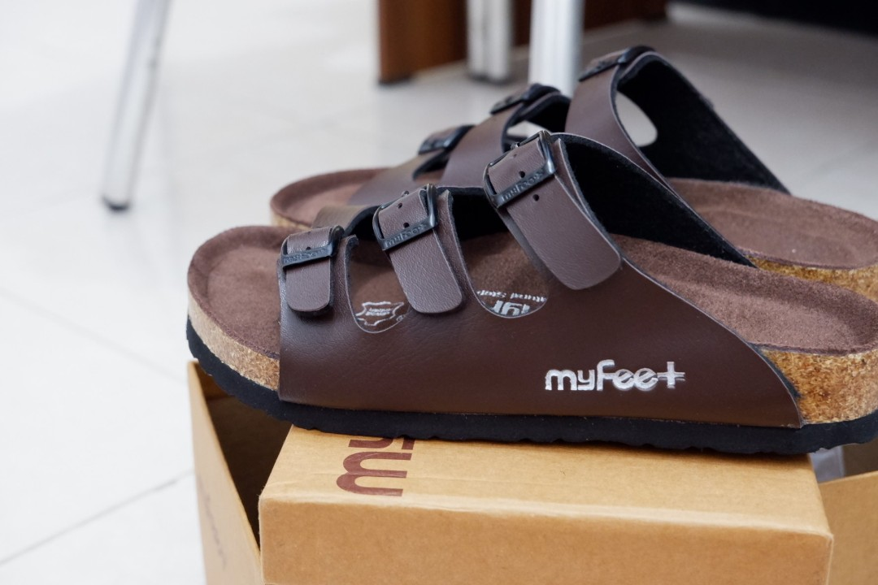

Slide 9
Apa Kegunaan
Segmentasi Pasar?
Untuk mengoptimalkan kecocokan antara perilaku pembelian konsumen dalam segment tertentu dengan bauran pemasaran sehingga MEMAKSIMALKAN penjualan untuk segmen tersebut

Slide 10
Segmentation
Behaviour
Marketing MIX
Product
Place
Promotion
Price

Slide 11
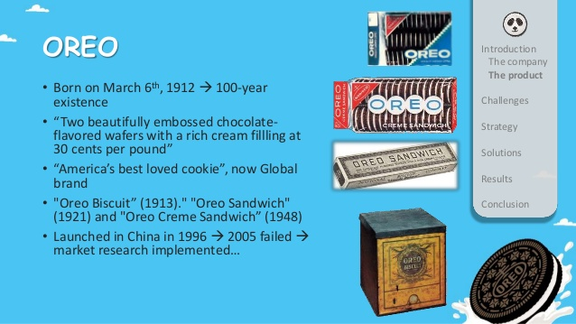
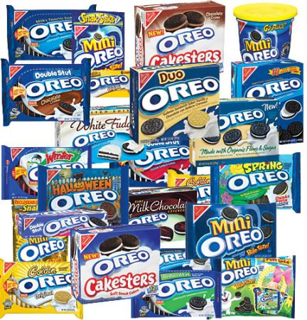
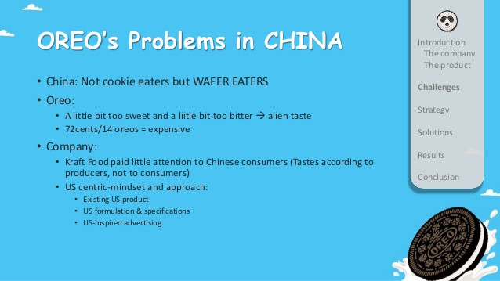
Notes:
Video Oreo di Cina

Slide 12
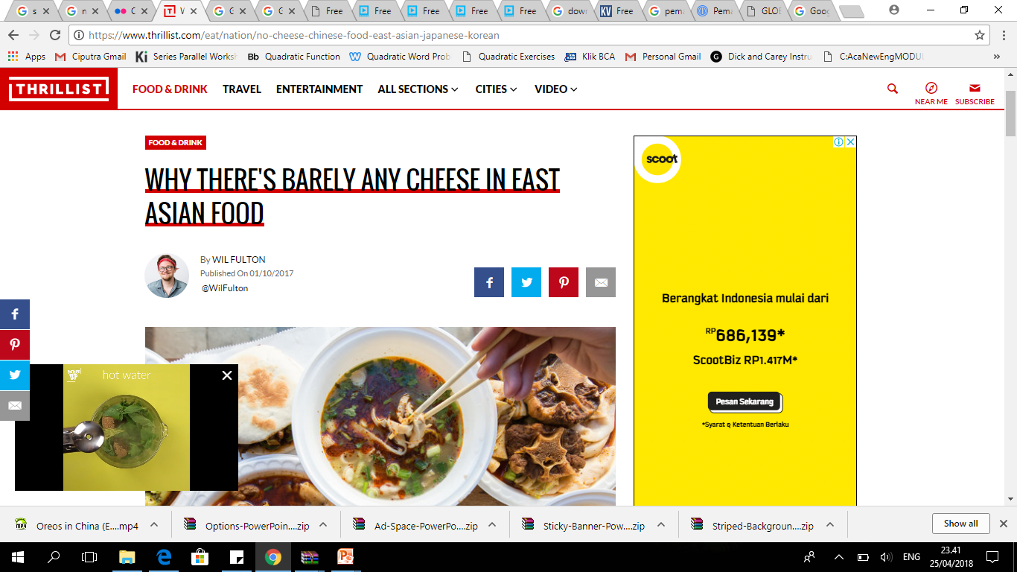
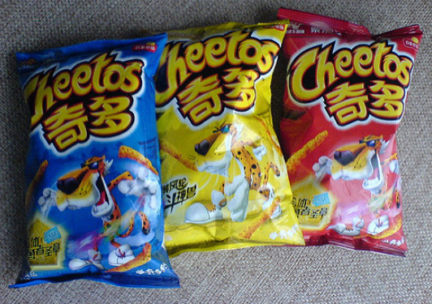
Notes:
Tidak ada cheetos rasa keju di cina. Barely = hampir

Slide 13
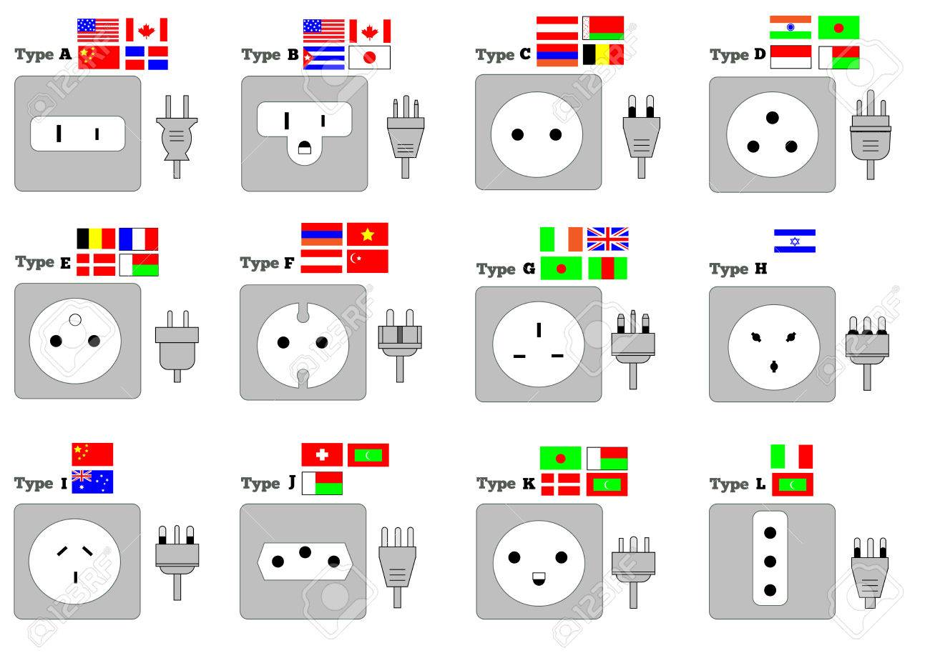
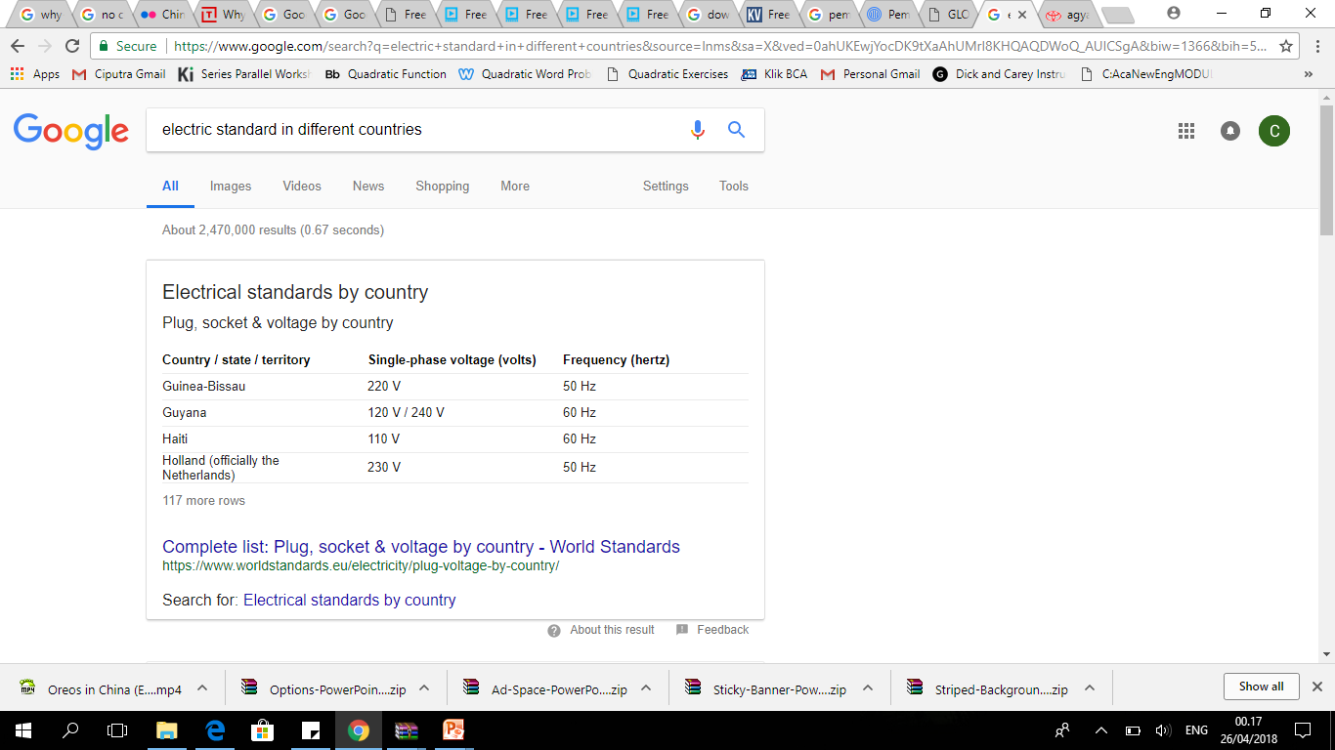
Notes:
Socket = stok kontak

Slide 14
STRATEGI PEMASARAN INTERNASIONAL

Slide 15
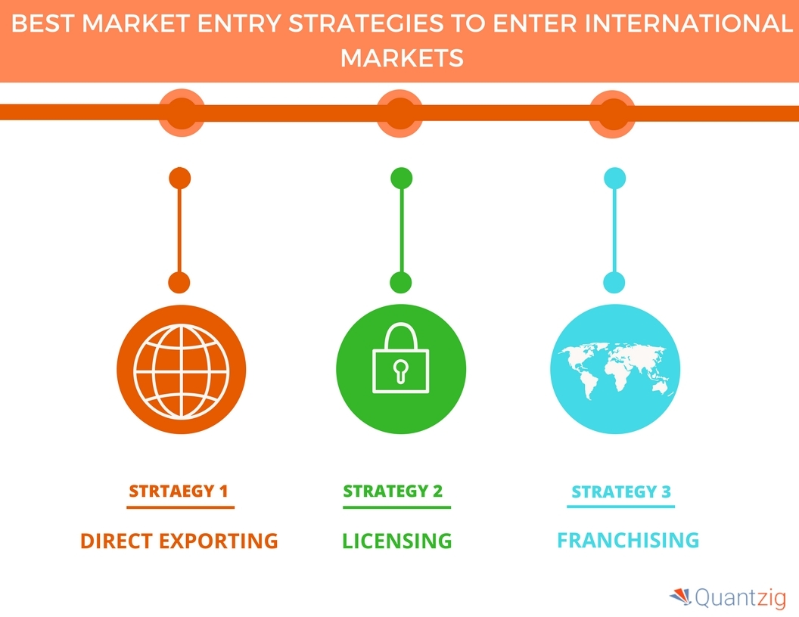



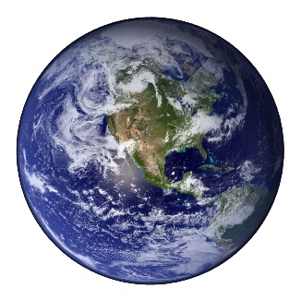
Licensing
Exporting
Franchising
Global Entry
Piggyback
Turnkey
Projects
Acquisition
Joint Ventures

Slide 16
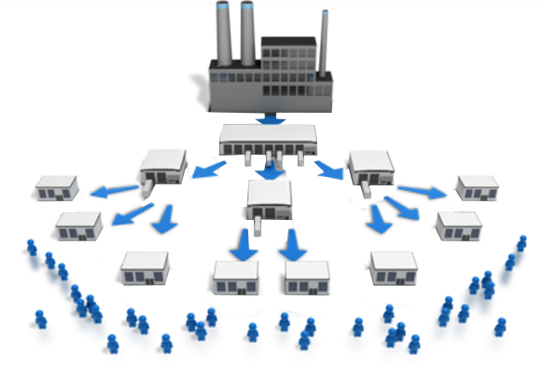
STRATEGI DISTRIBUSI

Slide 17
Manufaktur Domestik
Manufaktur Asing
Agen Impor
Distributor Grosir
Distributor Ritel
Pelanggan Akhir

Slide 18
Perbedaan Sistem Distribusi Antar Negara
Konsentrasi Ritel
  Terkonsentrasi
  Terfragmentasi
Panjang Saluran
Eksklusivitas Saluran
Kualitas Saluran
Notes:
Fragmentasi pasar (Market Fragmentation) – Pasar mulai terbagi dalam beberapa subsegmen karena jumlah produk yang beredar di pasar semakin banyak

Slide 19

STRATEGI KOMUNIKASI

Slide 20
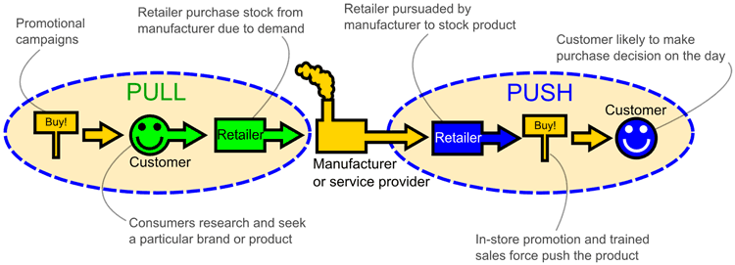
Strategi Dorong (Push)-Tarik (Pull)
Notes:
Push atau dorong = pemasar berusaha untuk mendorong produk mereka pada konsumen.
Pull atau tarik = pemasar berusaha untuk menarik pelanggan melalui promosi media massa, kata-dari mulut ke mulut arahan dan penjualan diiklankan promosi

Slide 21
Strategi Dorong (Push)-Tarik (Pull)
Strategi Dorong : menekankan penjualan personal daripada iklan media massa dalam melakukan promosi
Strategi Tarik : Bergantung pada iklan media massa untuk mengkomunikasikan pesan pemasaran pada konsumen potensial

Slide 22
Strategi Tarik (Pull)
Strategi Dorong (Push)
Strategi Dorong | Strategi Tarik
Produk industri atau produk baru yang kompleks | Untuk barang-barang konsumen
Saluran distribusi pendek | Saluran distribusi panjang
Tersedia sedikit media cetak dan elektronik | Tersedia media cetak dan elektronik yang cukup
?

Slide 23
Faktor-Faktor Penentu Strategi Komunikasi
Jenis produk dan kecanggihan konsumen
Panjang saluran
Ketersediaan media

Slide 24
HAMBATAN KOMUNIKASI
Hambatan budaya
Pengaruh sumber dan negara asal
Tingkat kebisingan (bias, distorsi)

Slide 25
TUGAS WEEK 7

Slide 26
Jabarkan Segmentasi produk Anda di pasar
  a. LOCAL
  b. International /negara tujuan yang dipilih

Slide 27

Define
Strategi Produk
Strategi masuk pasar / pemasaran
Strategy distribusi
Strategi komunikasi - Push / Pull
Of your product
SRATEGIES

Slide 28
Assesmen
1:
SEGMENTASI
PRODUK
:
URAIAN
PRODUK
:
Uraikan
temuan
dan
hasil
diskusi
mengenai
segmentasi
perusahaan
/
produk
Anda
LOKAL
GLOBAL
Demografi:
Usia
Jenis
Kelamin
SES
-
Sosial
Ekonomi
Spesifik
dst
Geografis
Cuaca
/
suhu
Lokasi
dst
Psikografis
Ciri
Kepribadian
Culture
dst

Slide 29
Assesmen
1:
SEGMENTASI
PRODUK
:
URAIAN
PRODUK
:
Uraikan
temuan
dan
hasil
diskusi
mengenai
segmentasi
perusahaan
/
produk
Anda
LOKAL
GLOBAL
Demografi:
Usia
Jenis
Kelamin
SES
-
Sosial
Ekonomi
Spesifik
dst
Geografis
Cuaca
/
suhu
Lokasi
dst
Psikografis
Ciri
Kepribadian
Culture
dst

Slide 31
Pengantar
Fakta
Konsep
Ringkasan
Latihan
Assessmen
let's go
GLOBAL

